Slide 1

第2课时
分散系及其分类

Slide 2
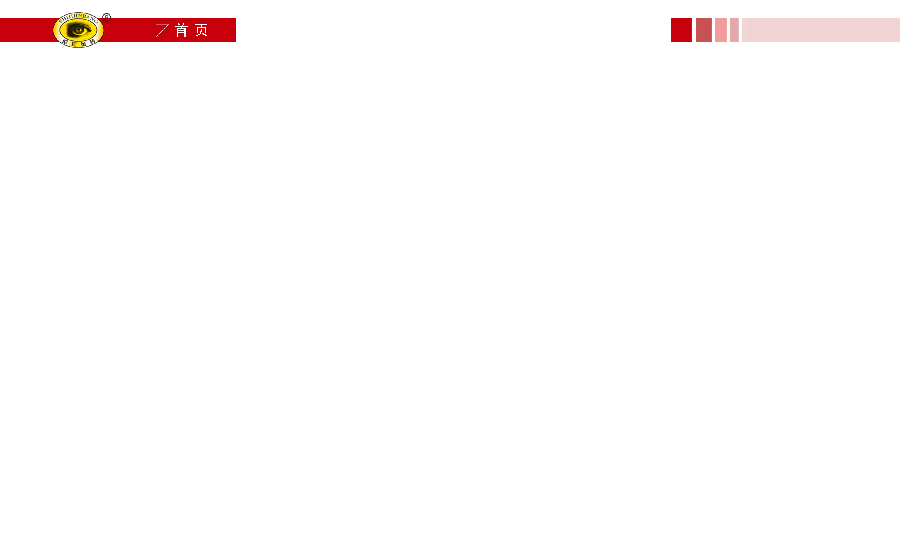

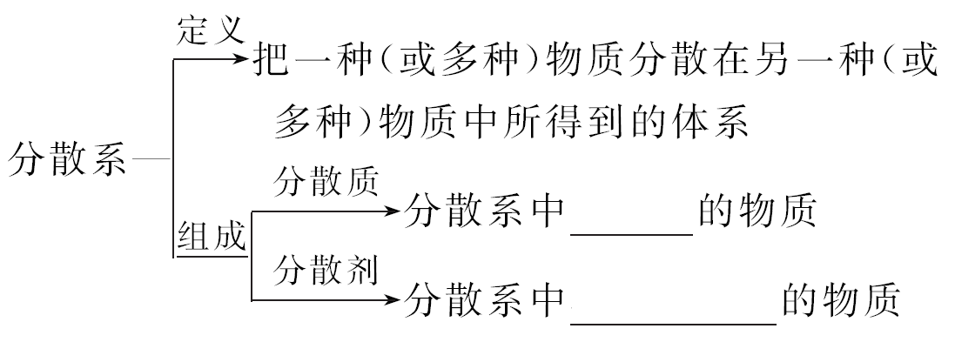
探究 分散系及胶体
研读教材·自主认知
一、分散系
1.概念：
被分散
容纳分散质

Slide 3
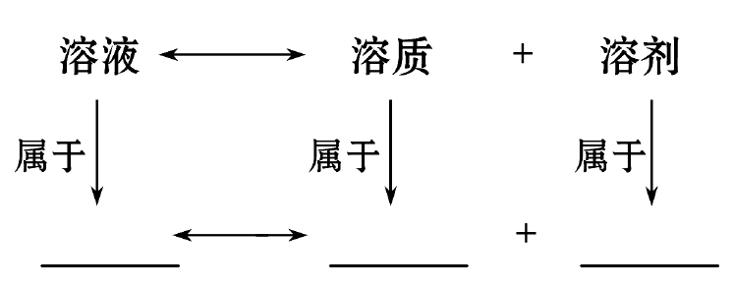
如初中学过的溶液：
分散系
分散质
分散剂

Slide 4
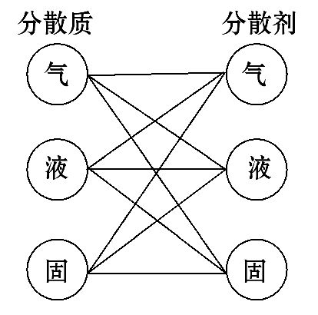
2.分类：
(1)以分散质或分散剂所处的状态分类。
以分散质和分散剂所处的状态为标准，共有__种组合。
9

Slide 5
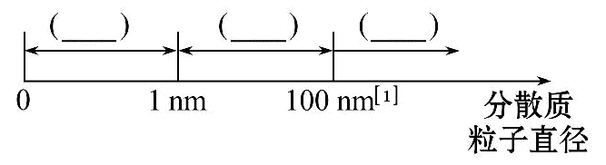
(2)按照分散质粒子直径大小分类(分散剂为水或其他液体)。
溶液
胶体
浊液

Slide 6
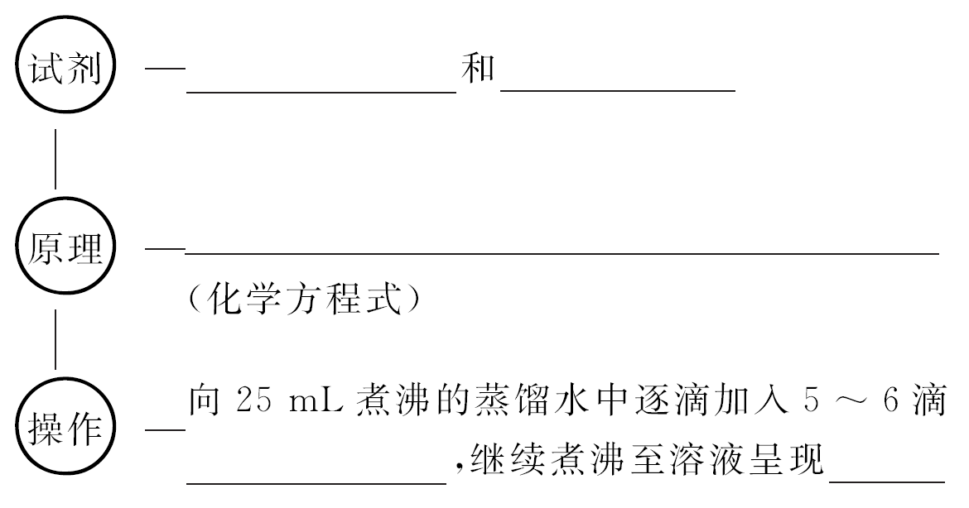
二、胶体
1.Fe(OH)₃胶体的制备：
饱和FeCl₃溶液
沸水（蒸馏水）
FeCl₃+3H₂O Fe(OH)₃(胶体)+3HCl
△
====
FeCl₃饱和溶液
红褐色

Slide 7
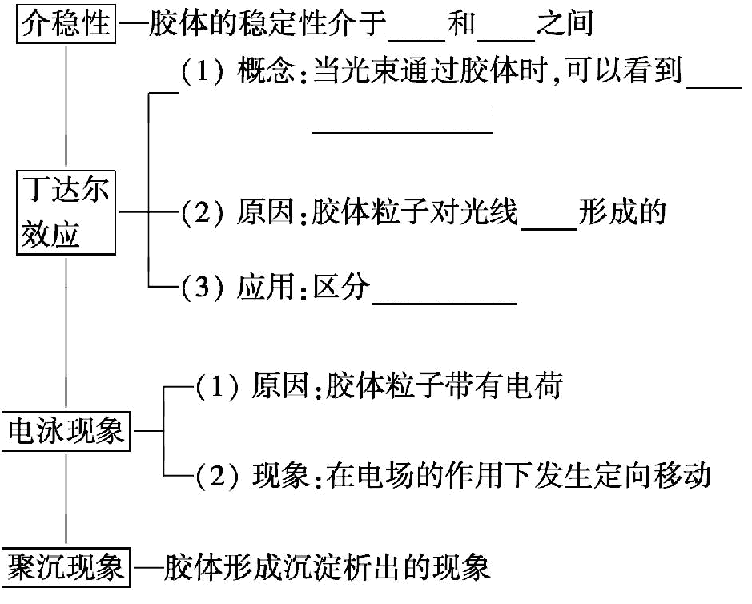
溶液
浊液
2.胶体的性质：
一条
光亮的“通路”
散射
胶体和溶液

Slide 8
3.应用：
(1)利用其介稳性：制涂料、颜料、墨水等。
(2)制备纳米材料。

Slide 9
合作探究·核心归纳
1.将分散系分为溶液、浊液和胶体，运用了什么分类方法？
提示：树状分类法。

Slide 10
2.完成下列表格。
 | 光束照射时的现象 | 原因分析
Fe(OH)₃ 胶体 | ___________________ | ________________________________________
CuSO₄ 溶液 | ___________ | _____________________ __________________
胶粒的直径在1～100nm，
一条光亮的“通路”
能对光线发生散射
溶液中粒子的直径小于
无明显现象
1nm，散射极其微弱

Slide 11
3.氢氧化铁胶体和氢氧化铁沉淀两种分散系的本质区别是什么？它们之间的转化属于物理变化还是化学变化？
提示：两种分散系的本质区别是分散质粒子的大小，它们之间转化时只是颗粒大小发生了变化，成分没有发生变化，所以属于物理变化。

Slide 12
4.为什么含有泥沙的河水跟海水相遇，易沉积而形成沙洲？
提示：泥沙胶粒因吸附带电荷，遇到海水中的电解质，使电荷中和，颗粒发生聚沉，从而沉积下来形成沙洲。

Slide 13
5.胶体的制备：
(1)制取氢氧化铁胶体时可长时间加热吗？
提示：不能。长时间加热可能导致胶体聚沉，形成氢氧化铁沉淀。
(2)制取氢氧化铁胶体时没有蒸馏水可以用自来水代替吗？
提示：不能。自来水中含有多种离子，会导致胶体聚沉。

Slide 14
6.可用过滤的方法除去氢氧化铁胶体中的泥沙吗？
提示：可以，胶体中的分散质能透过滤纸孔隙，而泥沙不能透过，故可以用过滤的方法除去氢氧化铁胶体中的泥沙。
7.向Fe(OH)₃胶体中加入稀盐酸，先产生红褐色沉淀，继续滴加盐酸，红褐色沉淀又溶解，为什么？
提示：Fe(OH)₃胶体粒子带正电荷，加入盐酸后盐酸中和了胶体粒子上的电荷使胶体聚沉形成Fe(OH)₃沉淀，继续滴加盐酸，发生酸碱中和反应，Fe(OH)₃沉淀又溶解。

Slide 15
8.已知鸡蛋清是一种胶体，现有三瓶无色溶液：NaCl溶液、Na₂SO₄溶液、鸡蛋清溶液，根据已学过的知识鉴别它们。
提示：(1)用激光笔照射这三瓶无色溶液，在与光垂直的方向进行观察，产生丁达尔效应的是鸡蛋清溶液；
(2)用小试管分别取2mL另外两种溶液，分别向里面滴加BaCl₂溶液，产生白色沉淀的是Na₂SO₄溶液，无明显现象发生的是NaCl溶液，方法不唯一，合理即可。

Slide 16
【归纳总结】
溶液、胶体、浊液三类分散系的比较
分散系 | 溶液 | 胶体 | 浊液
 |  |  | 悬浊液 | 乳浊液
分散质粒子直径大小 | < 1nm | 1～100nm | >100nm | >100nm
分散质粒子结构 | 分子、离子 | 少量分子的集合体或大分子 | 大量分子聚集成的固体小颗粒 | 大量分子聚集成的液体小液滴

Slide 17
分散系 | 溶液 | 胶体 | 浊液
 |  |  | 悬浊液 | 乳浊液
特点 | 均一、透明 | 多数均一透明，较稳定 | 不均一、不透明，久置沉淀 | 不均一、不透明，久置分层
稳定性 | 稳定 | 介稳性 | 不稳定 | 不稳定
能否透过滤纸 | 能 | 能 | 不能 | 不能
能否透过半透膜 | 能 | 不能 | 不能 | 不能
实例 | 食盐水、蔗糖溶液 | Fe(OH)₃胶体、淀粉溶液 | 泥水、石灰乳 | 牛奶

Slide 18
【拓展延伸】胶体具有介稳性的两个原因
(1)胶体具有介稳性的主要原因是胶体粒子可通过吸附而带有电荷，同种胶体粒子的电性相同，它们之间的相互排斥阻碍了胶体粒子变大，使它们不易聚集成较大颗粒而沉降下来。一般来说，金属氧化物、金属氢氧化物等胶体微粒易吸附阳离子，带正电；非金属氧化物、金属硫化物等胶体微粒吸附阴离子，带负电。
(2)胶体粒子也做布朗运动，使胶体粒子难以聚集成较大颗粒而沉降下来。

Slide 19
过关小练·即时应用
1.(2015·天水高一检测)下列叙述正确的是( )
A.胶体区别于其他分散系的根本原因是胶体有丁达尔效应
B.分散系中分散质粒子直径由小到大的正确顺序是溶液<胶体<浊液
C.氯化铁溶液加入冷水中可以制得氢氧化铁胶体
D.胶体的分散质可以通过过滤从分散剂中分离出来

Slide 20
【解题指南】解答本题需注意以下两点：
(1)划分浊液、溶液、胶体的依据是分散质颗粒大小。
(2)丁达尔效应可以鉴别溶液和胶体。
【解析】选B。胶体区别于其他分散系的根本原因是分散质微粒的直径大小，丁达尔效应只是区分溶液和胶体的一种物理方法，A错误；氢氧化铁胶体制备是将饱和氯化铁溶液加入沸水中，C错误；胶体的分散质可以通过滤纸，过滤的方法不能把胶体的分散质从分散剂中分离出来，D错误。

Slide 21
【互动探究】
(1)若将C项中的“冷水”改为“稀氢氧化钠溶液”，C项正确吗？
提示：不正确。氯化铁溶液加入稀氢氧化钠溶液中，得到的是氢氧化铁沉淀，不是胶体。
(2)若将D项中的“过滤”改为“渗析”，D项正确吗？
提示：正确。半透膜的孔径比滤纸的小，胶体粒子不能透过。

Slide 22
2.FeCl₃溶液和Fe(OH)₃胶体具有的共同性质是( )
A.都能透过滤纸 B.都呈红褐色
C.具有相同的微粒直径 D.都存在丁达尔效应
【解析】选A。溶液和胶体均能透过滤纸，浊液不可以，A正确；FeCl₃溶液呈棕黄色，Fe(OH)₃胶体为红褐色，二者颜色不同，B错误；微粒直径：胶体>溶液，C错误；只有胶体才具有丁达尔效应，D错误。

Slide 23
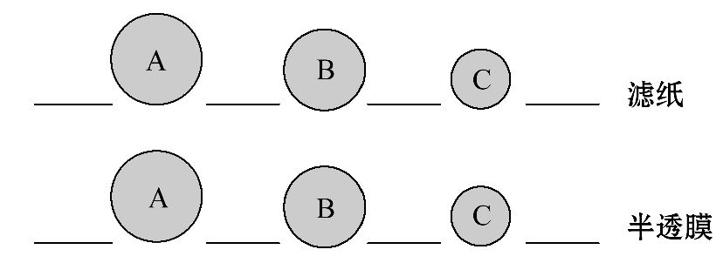
3.(2015·临沂高一检测)浊液、胶体、溶液三种分散系的本质区别为分散质粒子的大小。如下图A、B、C分别代表分散质粒子。

Slide 24
把10mL淀粉胶体和5mL KCl溶液的混合液加入用半透膜制成的袋内，将此袋浸入蒸馏水中。2min后，用两支试管各取5mL烧杯中的液体，并做如下实验：
(1)向其中一支试管里滴加少量AgNO₃溶液，其现象是__________。
(2)向另一支试管里滴加少量的碘水，其现象是______________。
(3)由上述实验得出的结论是_______________________________。

Slide 25
【解析】半透膜有非常细小的孔，只允许较小的离子、分子透过，胶体分散质的粒子不能透过半透膜，故在烧杯中的液体中有K⁺、Cl⁻，不存在淀粉胶体。
答案：(1)出现白色沉淀
(2)无明显变化
(3)Cl⁻能透过半透膜，淀粉胶体不能透过半透膜

Slide 26
【补偿训练】对溶液、浊液、胶体的下列叙述不正确的是( )
A.豆浆是一种胶体
B.都是混合物
C.本质区别是分散质微粒直径大小
D.都能透过滤纸

Slide 27
【解析】选D。根据常识可知豆浆是胶体，A正确；溶液、浊液、胶体均属于混合物，B正确；划分溶液、浊液、胶体的依据就是分散质微粒直径大小，C正确；浊液中分散质微粒直径大，不能透过滤纸，溶液和胶体的分散质微粒直径小，可以透过滤纸，D错误。

Slide 28



Slide 29


